Slide 1
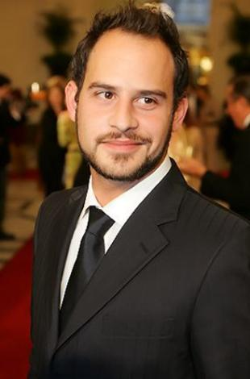
Moritz Bleibtreu

Slide 2
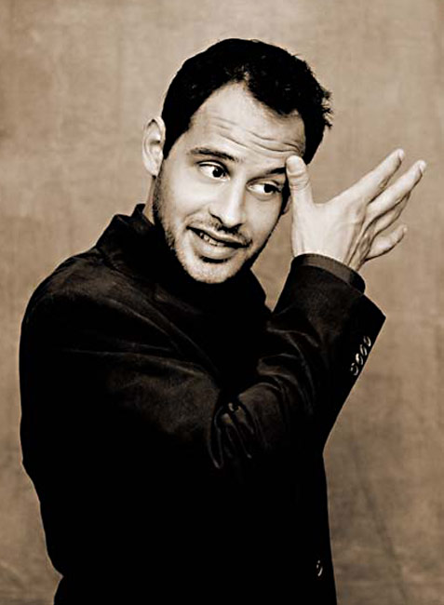
Sohn eines Schauspielerpaares
Als Sohn eines Schauspielerpaares 1971 geboren, ist er schon als Kind in der Film- und Theaterwelt zu Hause und nimmt bereits mit 18 Jahren an Schauspielkursen in Paris, Nef York und Rom teil

Slide 3
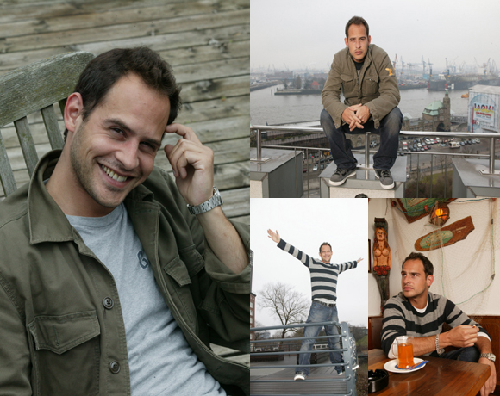
Erster Erfolg
Seinen ersten Erfolg feiert er 1995 in „Stadtgespräch“, mit der Darstellung eines herzlich blöden Liebhabers. Der endgültige Durchbruch kommt ein Jahr Später mit dem Kinoerfolg „Knockin On Heaven s Door“ .

Slide 4
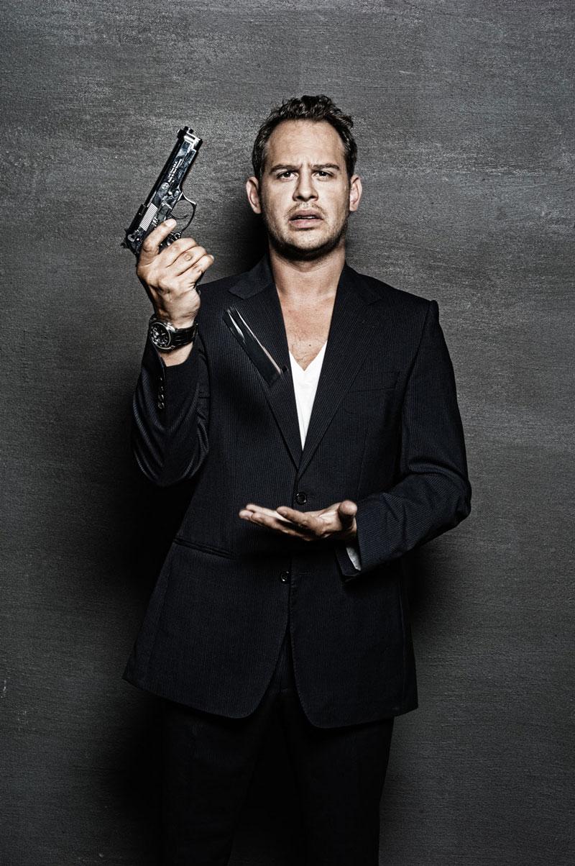
Als man in „Lola rennt“
Für die Rolle des Gangsters Abdul , dessen Waffe eindeutig besser funktioniert als sein Gehirn, erhält Bleibtreu 1997 den Lubitsch-Preis. Einen weiteren markanten Aufritt hat er bereits ein Jar später als Mann in „Lola rennt“.

Slide 5
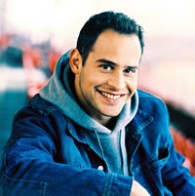
International bekannt
Durch den Film wird Moritz Bleibtreu auch international bekannt. 2001 erhält er den Deutschen Filmpreis als bester Darsteller für „Im Juli“ und „ Das Experiment“.

Slide 6
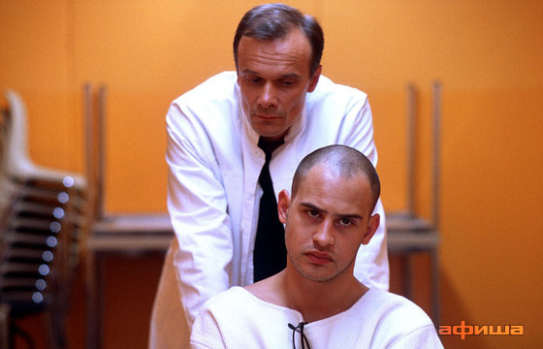
Im Juli

Slide 7
Im Juli

Slide 8
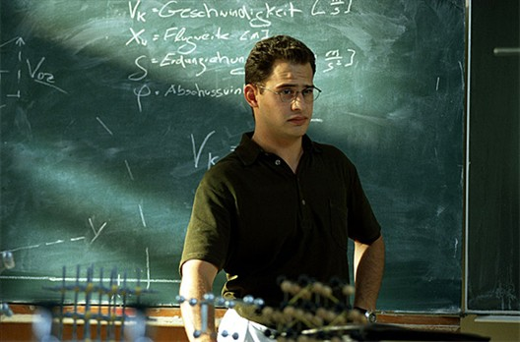
Im Juli

Slide 9
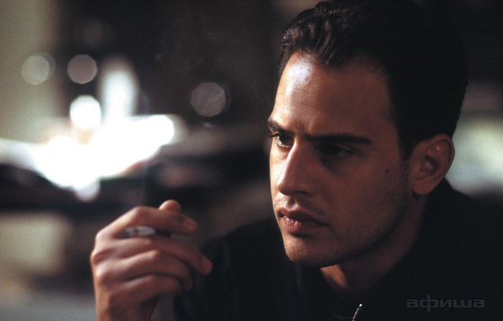
Im Juli

Slide 10
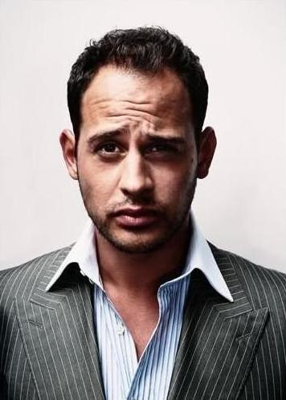
Die Präsentation hat der Schüler der elften Klasse Pysin Maxim geschaffen.

